Slide 1
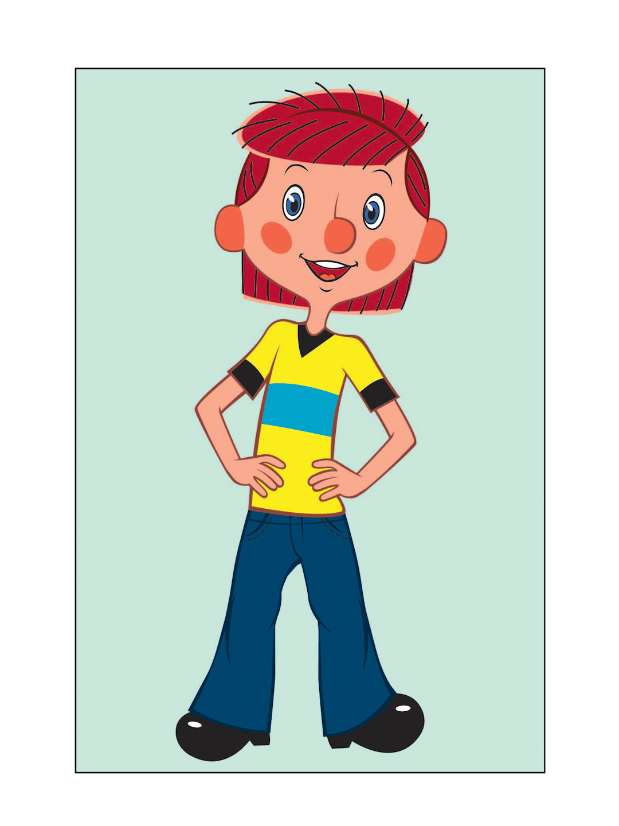

Slide 2
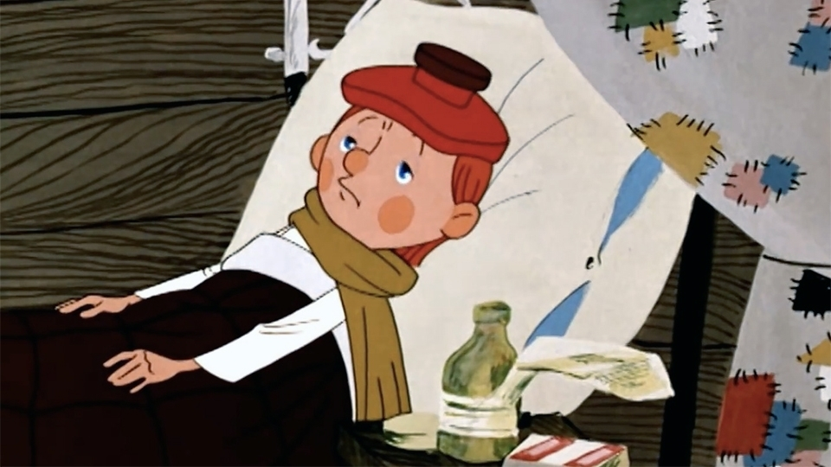

Slide 3
Устный счёт (Ответы):
24, 48, 57
33, 61, 80
14,16, 42, 44, 21,23
26
9
51
27
80

Slide 4

1
3
0
9
Классная работа

Slide 6
П | О | В | Т | О | Р | Е | Н | И | Е
 | Д | Е | С | Я | Т | К | О | В

Slide 7
Маленький ежик принес 6 грибов, а большой еж на 5 грибов больше. Сколько грибов принес большой еж?

Slide 8
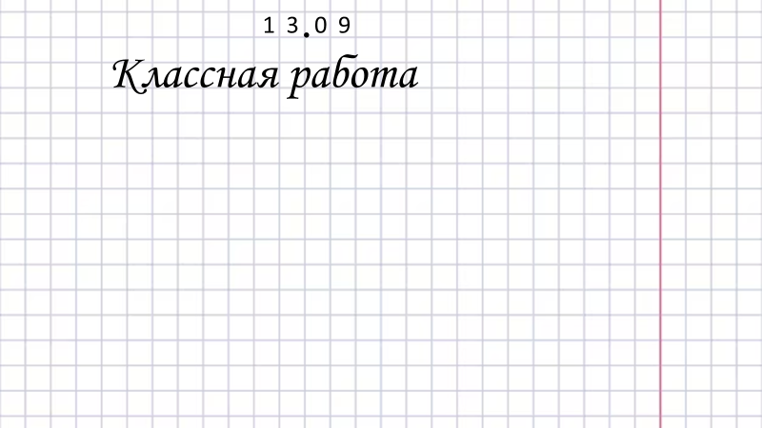
1
3
0
9
Мал. ёж
6
гр.
Бол. ёж
? ,
на 5 гр. больше
6
+
5
=
1
1
(гр.)
Ответ :
1
1
грибов принёс большой ёж

Slide 10
